Slide 1
ETL 3
INTERNET DE LAS COSAS

Slide 2
Temas de hoy
Teorico: aplicación del modelo de toma de decisión
Práctico: ASESORÍA PERSONALIZADA EN LA solución del ejemplo de p2.5 M en medellín

Slide 3










ARQUITECTURA
SENSORES
App
gateway
colector
SQL
DWH-GRID
VIZ
Distribuidor
ETL
MODELO
Usuarios

Slide 4

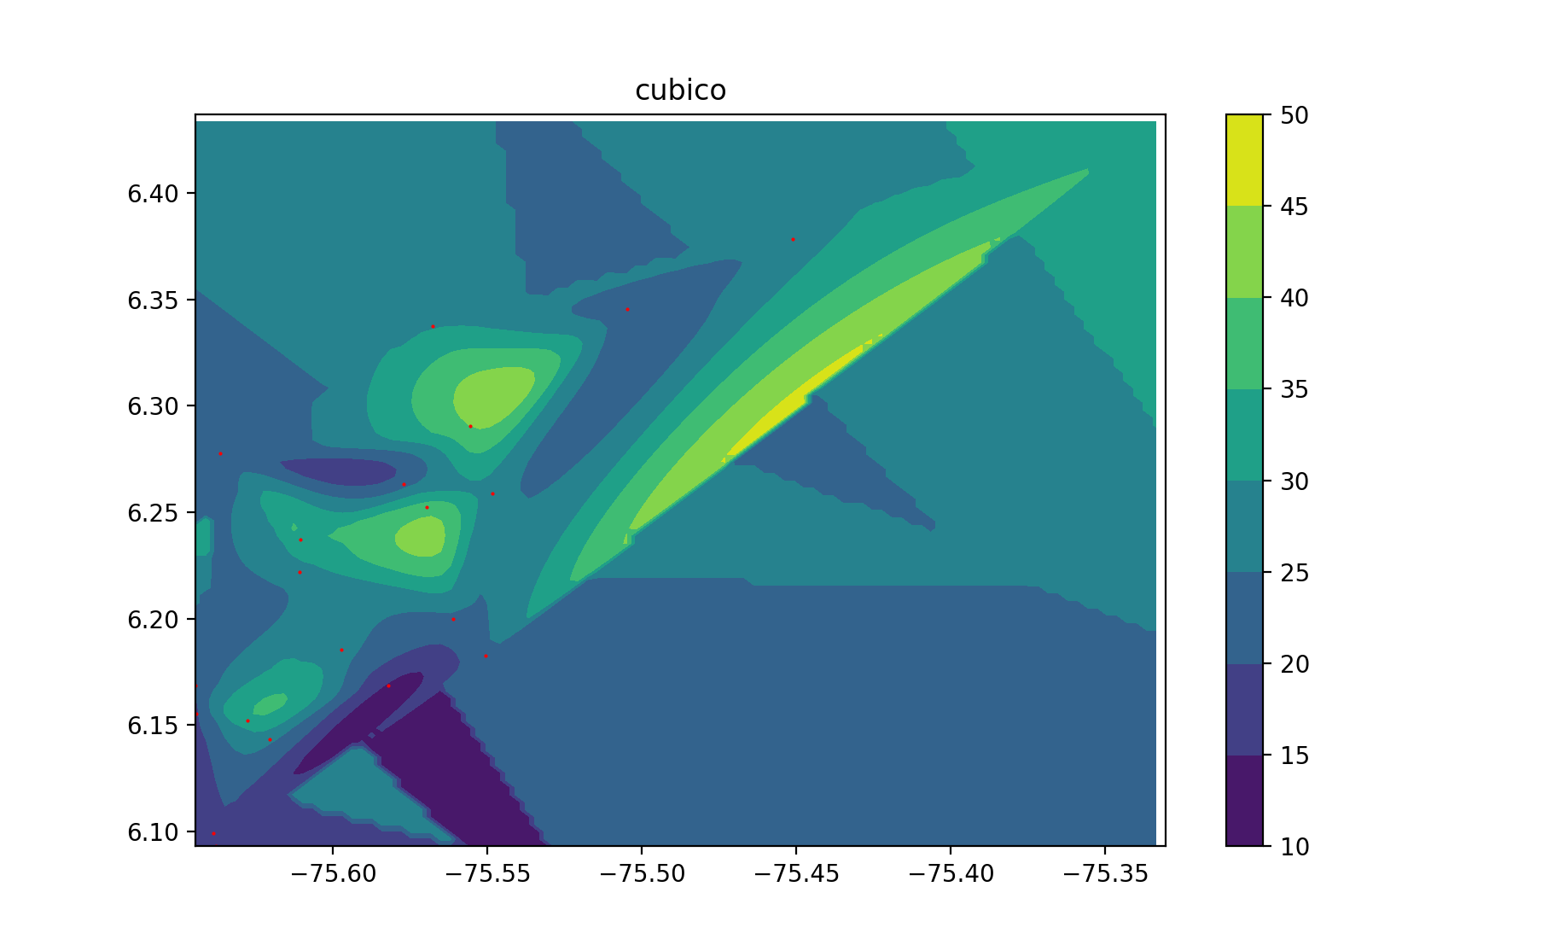

ARQUITECTURA
App
MODELO
TOMA
DE
DECISIONES
Usuarios

Slide 5
¿QUÉ TOMO DEL MODELO?
Del modelo tomo las estimaciones numéricas o categóricas
  Número
  Criterio Booleano
HIPOTESIS
ESTIMACIONES
MODELO
DECISIONES

Slide 6
EJEMPLO
101
>
<
150
Decretar nivel amarillo
Prohibir actividades deportivas al aire libre
Restringir movilidad pico y placa 5am 10am y 4pm a 8pm
Estación pm 2.5 mide
50 ug/m3
AQI = 137
HIPOTESIS
ESTIMACIONES
MODELO
DECISIONES

Slide 7
PASOS PARA UNA ARQUITECTURA IOT
TOMAR LA INFORMACIÓN DEL MODELO
CONSTRUIR UNA O VARIAS REGLAS DE HIPÓTESIS
DEFINIR UNA ACCION FRENTE AL RESULTADO DE CADA HIPÓTESIS
CALCULAR LAS ACCIONES POR CADA HIPOTESIS
INFORMAR LOS RESULTADOS
https://forum.airnowtech.org/t/aqi-calculations-overview-ozone-pm2-5-and-pm10/168
https://forum.airnowtech.org/t/the-aqi-equation/169

Slide 8
GESTION DEL RIESGO
PREVENCION
RECUPERACION / PLANIFICAIÓN
REACCIÓN
PREDICTOR
MODELO DE TOMA DE DECIONES
PROCESO ADMINISTRATIVO
ARBOLES DE DECISIONES
REDES NEURONALES
FILTROS DE KALMAN
EXTRAPOLACIONES
REGRESIONES
CATEGORICOS
INFINIDECIALES
CLASIFICADORES
RECALCULAR MODELOS
NUEVAS CARACTERISTICAS EN LA APP
GESTIÓN ADMINISTRATIVA

